Slide 1
Producten van Casence
ONZE TOP 3 PRODUCTEN DIE WIJ VERHANDELEN

Slide 2
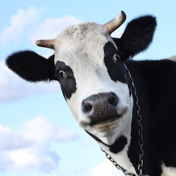
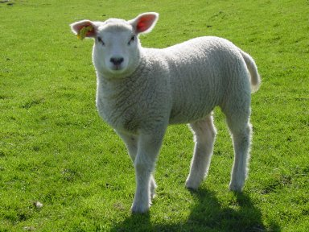
1. Vee
Je moet natuurlijk wel te eten hebben, kies daarom voor vee van Casence! Ook te gebruiken als grasmaaier!
Múúúúh!!
Ik ben een koe van Casence!
Notes:
Klik hier om notities te maken.

Slide 3
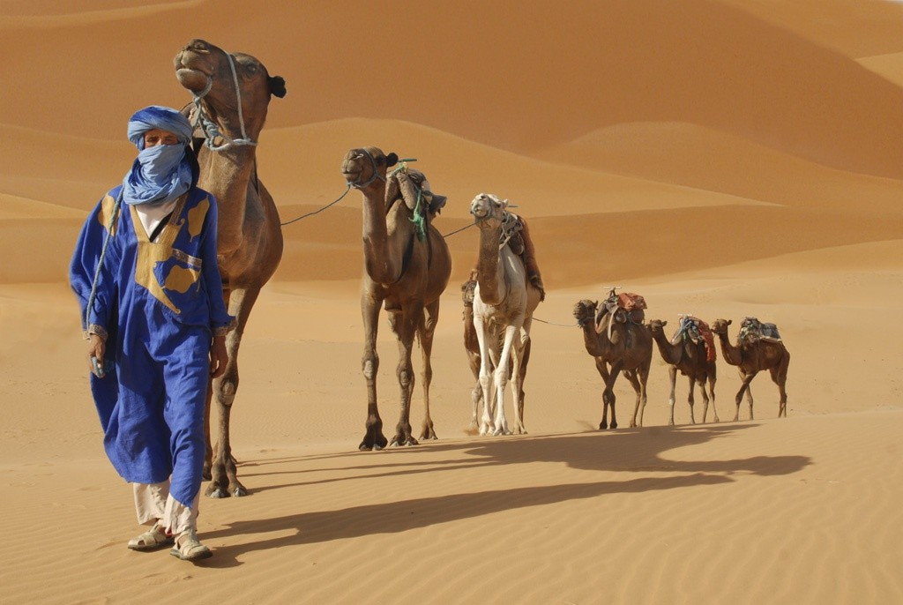
2. Kamelen
Deze brave beesten helpen je door de woestijn te trekken. Ze dragen je spullen en zorgen ervoor dat je niet hoeft te lopen.

Slide 4
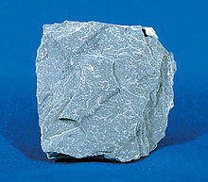
3. Leisteen
De beste dakbekleding is natuurlijk leisteen! En dat kun je bij ons in vier kleuren krijgen waaronder: donkergrijs, zwart, donkergroen en donkerblauw!

